Slide 1


非参贝叶斯简介
IIP组暑期讨论班
--李振兴
南京大学计算机科学与技术系

Slide 2


目录
1
混合模型和聚类
2
Stick-breaking
CONTENTS
3
CRP
4
Indian Buffet Process
5
非参贝叶斯总结
6
参考文献

Slide 3
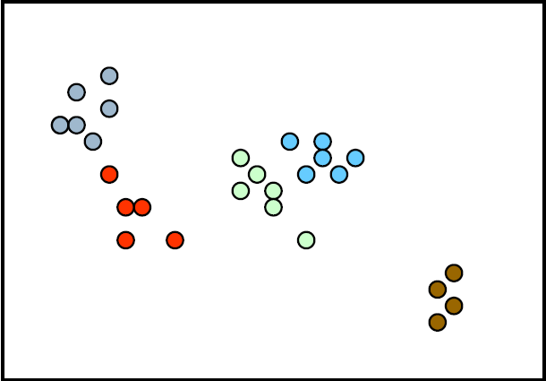
非参数贝叶斯-一个简单的例子

Slide 4
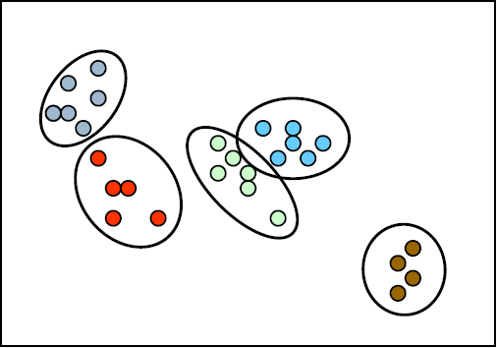
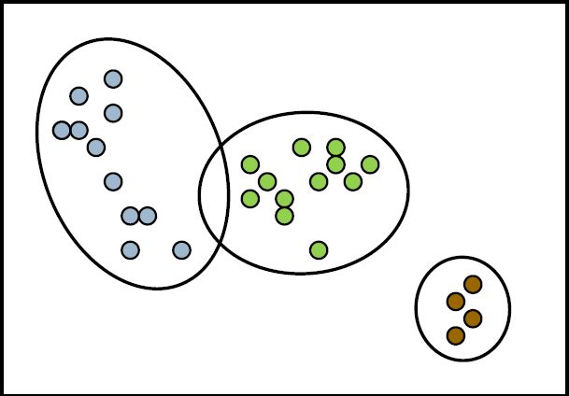
非参数贝叶斯-一个简单的例子

Slide 5
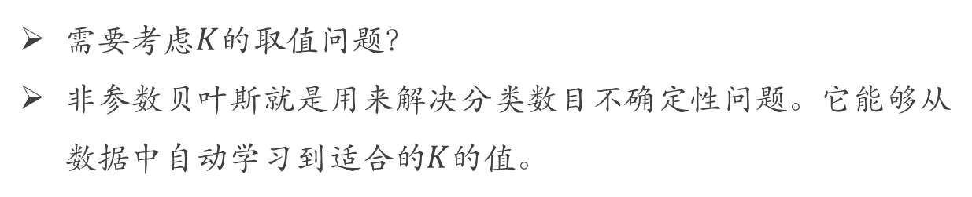
非参数贝叶斯-一个简单的例子

Slide 6
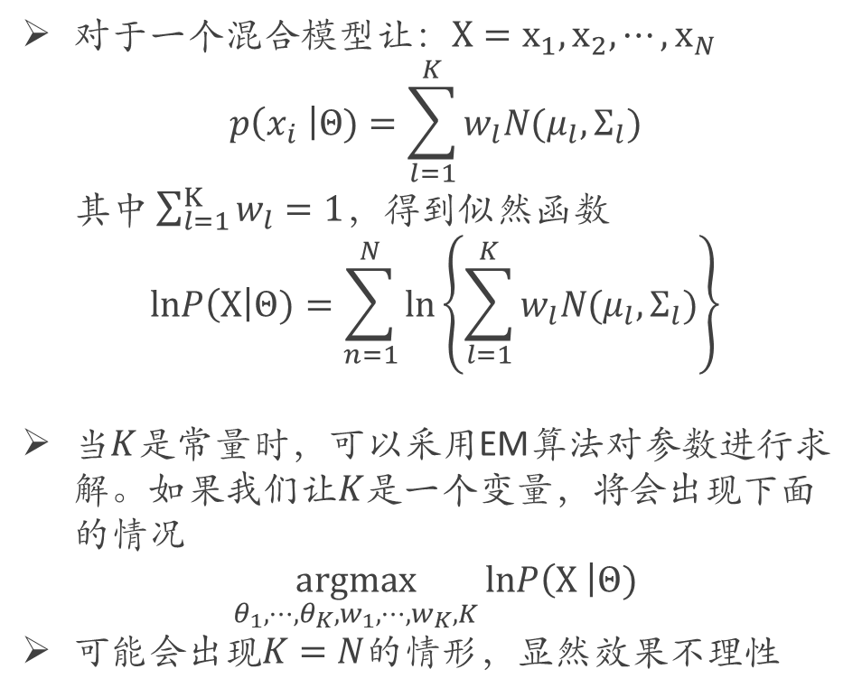
混合模型和聚类
高斯混合模型

Slide 7
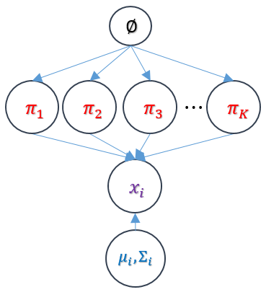
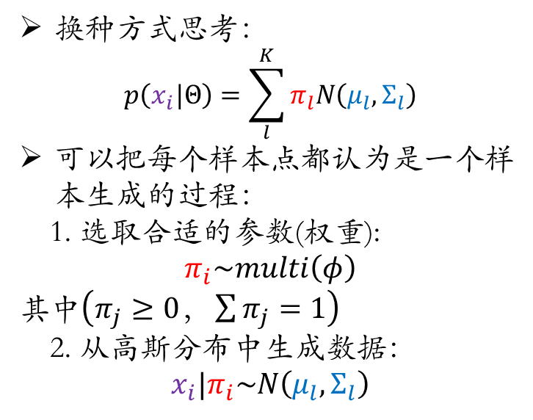
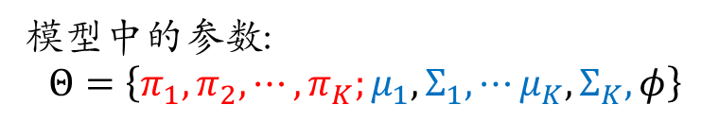
混合模型和聚类
换种方式思考：
$$p\left(x_{i}|Θ\right)=\sum_{l}^{K}{π_{l}N\left(μ_{l},Σ_{l}\right)}$$
可以把每个样本点都认为是一个样本生成的过程：
1. 选取合适的参数(权重):
$$π_{i}\sim multi\left(φ\right)$$
其中$\left(π_{j}≥0，\sum{π_{j}}=1\right)$
2. 从高斯分布中生成数据：
$$x_{i}|π_{i}\sim N\left(μ_{l},Σ_{l}\right)$$
模型中的参数:
$$Θ=\left\{π_{1},π_{2},⋯,π_{K};μ_{1},Σ_{1},⋯μ_{K},Σ_{K},φ\right\}$$
如何确定模型中参数的个数呢？

Slide 8
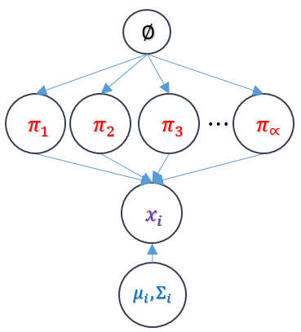
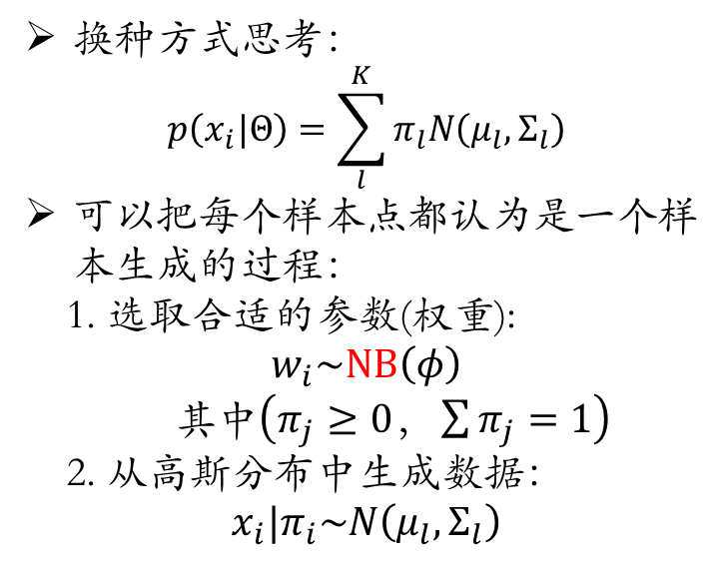
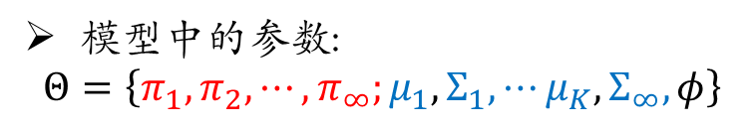
混合模型和聚类
引入非参贝叶斯模型
换种方式思考：
$$p\left(x_{i}|Θ\right)=\sum_{l}^{K}{π_{l}N\left(μ_{l},Σ_{l}\right)}$$
可以把每个样本点都认为是一个样本生成的过程：
1. 选取合适的参数(权重):
$$w_{i}\sim NB\left(φ\right)$$
其中$\left(π_{j}≥0，\sum{π_{j}}=1\right)$
2. 从高斯分布中生成数据：
$$x_{i}|π_{i}\sim N\left(μ_{l},Σ_{l}\right)$$
模型中的参数:
$$Θ=\left\{π_{1},π_{2},⋯,π_{∞};μ_{1},Σ_{1},⋯μ_{K},Σ_{∞},φ\right\}$$

Slide 9
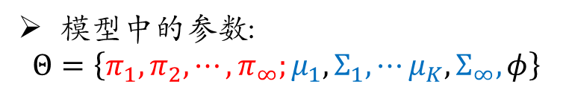
混合模型和聚类
引入非参贝叶斯模型
模型中的参数:
$$Θ=\left\{π_{1},π_{2},⋯,π_{∞};μ_{1},Σ_{1},⋯μ_{K},Σ_{∞},φ\right\}$$
如何产生合适数量的参数呢？
合适数量的参数，意味着随着数据量的增多，参数个数也增加，随着数据量的减少，参数也减少

Slide 10
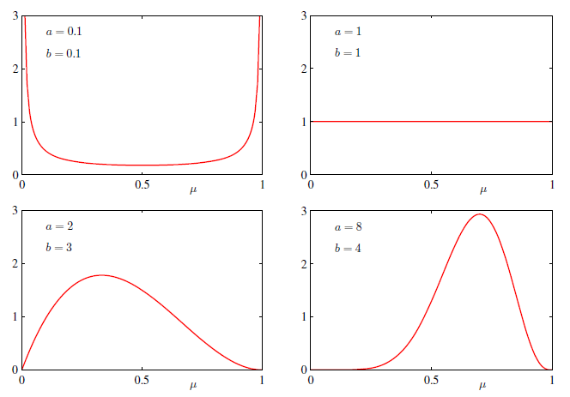
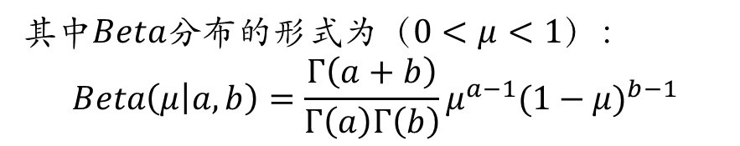
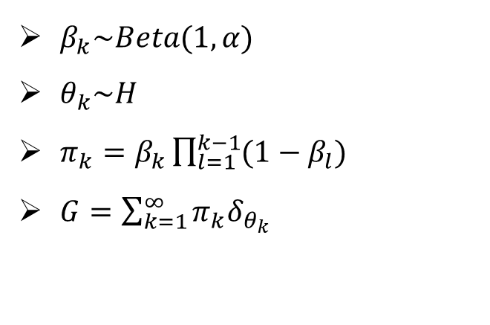
Stick-breaking
Stick-breaking (截棍)构造
基于相互独立的变量${{(β}_{k})}_{k=1}^{∞}$和${{(θ}_{k})}_{k=1}^{∞}$的Stick-breaking构造
$β_{k}\sim Beta(1,α)$
$θ_{k}\sim H$
$π_{k}=β_{k}\prod_{l=1}^{k−1}{(1−β_{l})}$
$G=\sum_{k=1}^{∞}{π_{k}δ_{θ_{k}}}$
其中$Beta$分布的形式为（$0<μ<1$）：
$$Beta\left(μ | a,b\right)=\frac{Γ\left(a+b\right)}{Γ\left(a\right)Γ\left(b\right)}μ^{a−1}{(1−μ)}^{b−1}$$

Slide 11
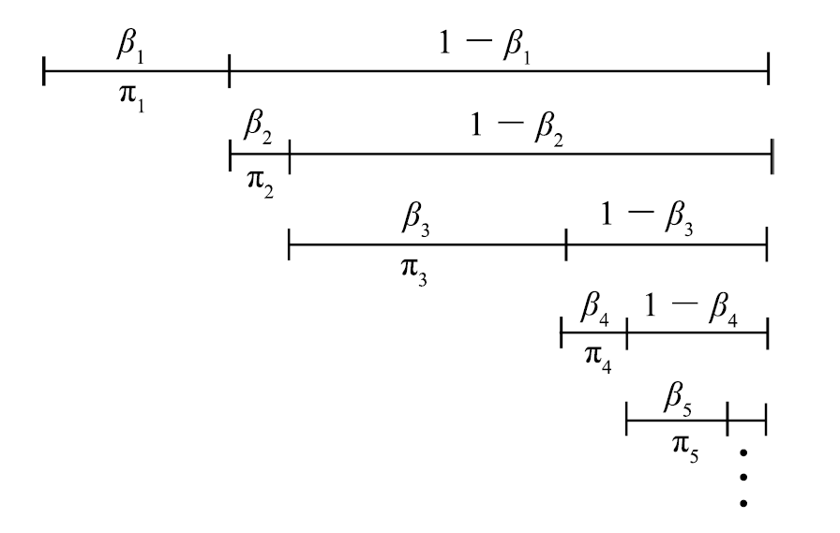
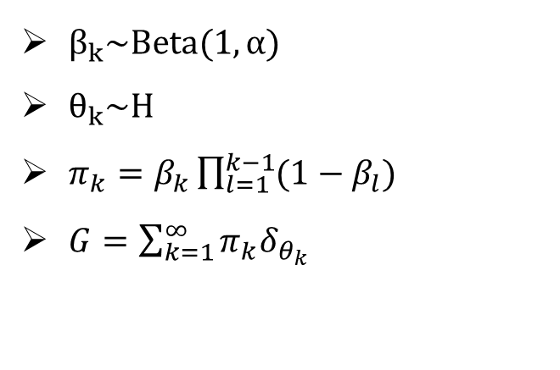
Stick-breaking
Stick-breaking (截棍)构造
基于相互独立的变量${{(β}_{k})}_{k=1}^{∞}$和${{(θ}_{k})}_{k=1}^{∞}$的Stick-breaking构造
$β_{k}\sim Beta(1,α)$
$θ_{k}\sim H$
$π_{k}=β_{k}\prod_{l=1}^{k−1}{(1−β_{l})}$
$G=\sum_{k=1}^{∞}{π_{k}δ_{θ_{k}}}$
Stick-breaking构造过程如右图：

Slide 12
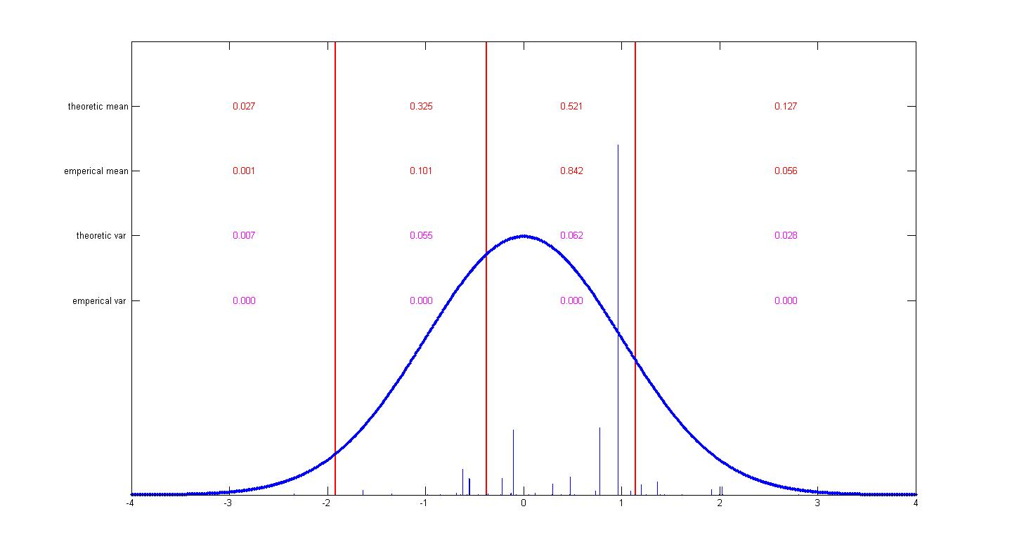
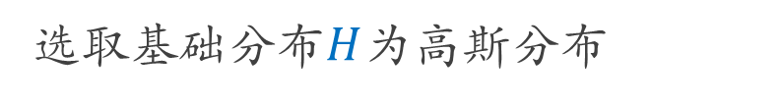
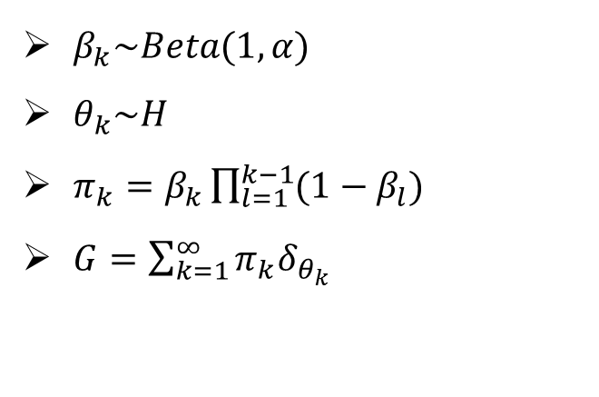
Stick-breaking
选取基础分布$H$为高斯分布
利用截棍过程进行采样，过程如下：
$β_{k}\sim Beta(1,α)$
$θ_{k}\sim H$
$π_{k}=β_{k}\prod_{l=1}^{k−1}{(1−β_{l})}$
$G=\sum_{k=1}^{∞}{π_{k}δ_{θ_{k}}}$

Slide 13
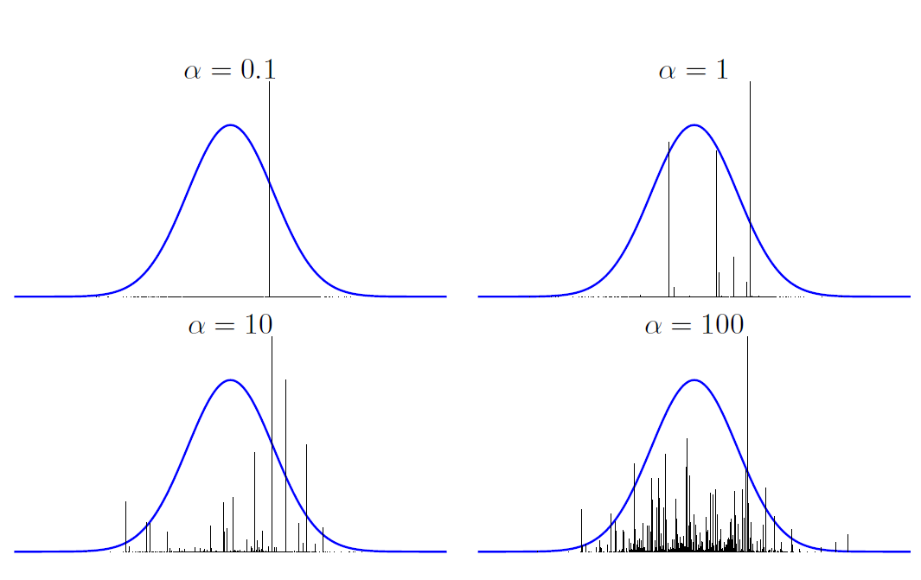
Stick-breaking
截棍构造过程中，参数$α$对分布函数的影响

Slide 14





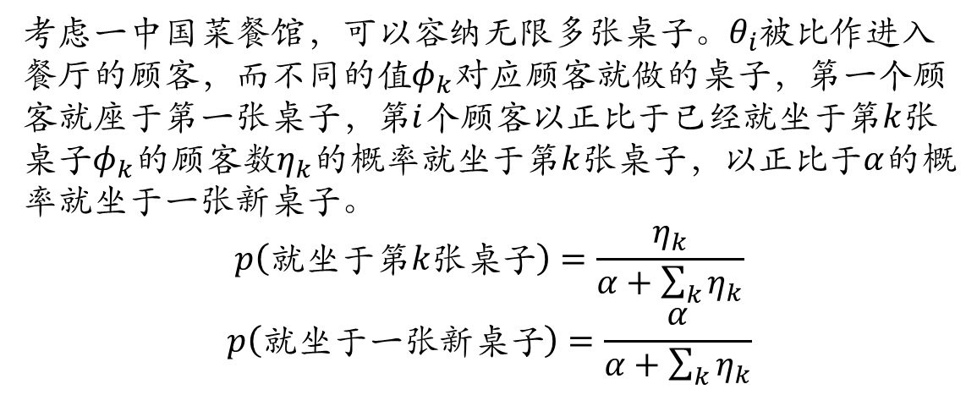
Chinese Restaurant Process
Chinese Restaurant Process
考虑一中国菜餐馆，可以容纳无限多张桌子。$θ_{i}$被比作进入餐厅的顾客，而不同的值$φ_{k}$对应顾客就做的桌子，第一个顾客就座于第一张桌子，第$i$个顾客以正比于已经就坐于第$k$张桌子$φ_{k}$的顾客数$η_{k}$的概率就坐于第$k$张桌子，以正比于$α$的概率就坐于一张新桌子。
$$p\left(就坐于第k张桌子\right)=\frac{η_{k}}{α+\sum_{k}^{ }{η_{k}}}$$
$$p\left(就坐于一张新桌子\right)=\frac{α}{α+\sum_{k}^{ }{η_{k}}}$$

Slide 15
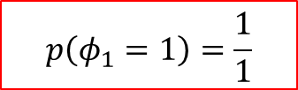

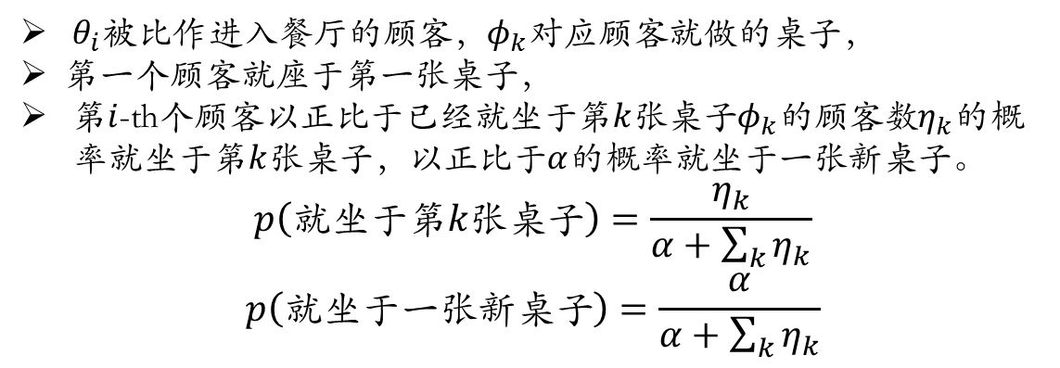
Chinese Restaurant Process
$θ_{i}$被比作进入餐厅的顾客，$φ_{k}$对应顾客就做的桌子，
第一个顾客就座于第一张桌子，
第$i$-th个顾客以正比于已经就坐于第$k$张桌子$φ_{k}$的顾客数$η_{k}$的概率就坐于第$k$张桌子，以正比于$α$的概率就坐于一张新桌子。
$$p\left(就坐于第k张桌子\right)=\frac{η_{k}}{α+\sum_{k}^{ }{η_{k}}}$$
$$p\left(就坐于一张新桌子\right)=\frac{α}{α+\sum_{k}^{ }{η_{k}}}$$
取值$α=$1时：
$$p\left(φ_{1}=1\right)=\frac{1}{1}$$

Slide 16
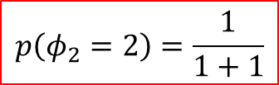
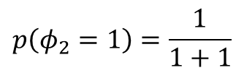
Chinese Restaurant Process
$θ_{i}$被比作进入餐厅的顾客，$φ_{k}$对应顾客就做的桌子，
第一个顾客就座于第一张桌子，
第$i$-th个顾客以正比于已经就坐于第$k$张桌子$φ_{k}$的顾客数$η_{k}$的概率就坐于第$k$张桌子，以正比于$α$的概率就坐于一张新桌子。
$$p\left(就坐于第k张桌子\right)=\frac{η_{k}}{α+\sum_{k}^{ }{η_{k}}}$$
$$p\left(就坐于一张新桌子\right)=\frac{α}{α+\sum_{k}^{ }{η_{k}}}$$
取值$α=$1时：
$$p\left(φ_{2}=1\right)=\frac{1}{1+1}$$
$$p\left(φ_{2}=2\right)=\frac{1}{1+1}$$

Slide 17
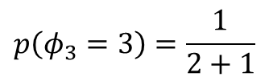
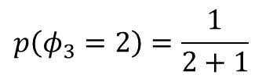

Chinese Restaurant Process
$θ_{i}$被比作进入餐厅的顾客，$φ_{k}$对应顾客就做的桌子，
第一个顾客就座于第一张桌子，
第$i$-th个顾客以正比于已经就坐于第$k$张桌子$φ_{k}$的顾客数$η_{k}$的概率就坐于第$k$张桌子，以正比于$α$的概率就坐于一张新桌子。
$$p\left(就坐于第k张桌子\right)=\frac{η_{k}}{α+\sum_{k}^{ }{η_{k}}}$$
$$p\left(就坐于一张新桌子\right)=\frac{α}{α+\sum_{k}^{ }{η_{k}}}$$
取值$α=$1时：
$$p\left(φ_{3}=1\right)=\frac{1}{2+1}$$
$$p\left(φ_{3}=2\right)=\frac{1}{2+1}$$
$$p\left(φ_{3}=3\right)=\frac{1}{2+1}$$

Slide 18
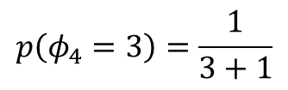
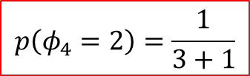
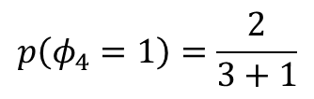
Chinese Restaurant Process
$θ_{i}$被比作进入餐厅的顾客，$φ_{k}$对应顾客就做的桌子，
第一个顾客就座于第一张桌子，
第$i$-th个顾客以正比于已经就坐于第$k$张桌子$φ_{k}$的顾客数$η_{k}$的概率就坐于第$k$张桌子，以正比于$α$的概率就坐于一张新桌子。
$$p\left(就坐于第k张桌子\right)=\frac{η_{k}}{α+\sum_{k}^{ }{η_{k}}}$$
$$p\left(就坐于一张新桌子\right)=\frac{α}{α+\sum_{k}^{ }{η_{k}}}$$
取值$α=$1时：
$$p\left(φ_{4}=1\right)=\frac{2}{3+1}$$
$$p\left(φ_{4}=2\right)=\frac{1}{3+1}$$
$$p\left(φ_{4}=3\right)=\frac{1}{3+1}$$

Slide 19
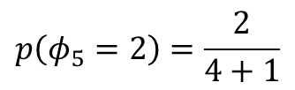
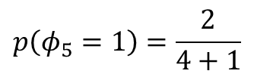
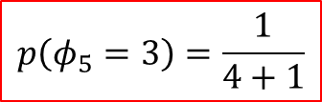
Chinese Restaurant Process
$θ_{i}$被比作进入餐厅的顾客，$φ_{k}$对应顾客就做的桌子，
第一个顾客就座于第一张桌子，
第$i$-th个顾客以正比于已经就坐于第$k$张桌子$φ_{k}$的顾客数$η_{k}$的概率就坐于第$k$张桌子，以正比于$α$的概率就坐于一张新桌子。
$$p\left(就坐于第k张桌子\right)=\frac{η_{k}}{α+\sum_{k}^{ }{η_{k}}}$$
$$p\left(就坐于一张新桌子\right)=\frac{α}{α+\sum_{k}^{ }{η_{k}}}$$
取值$α=$1时：
$$p\left(φ_{5}=1\right)=\frac{2}{4+1}$$
$$p\left(φ_{5}=2\right)=\frac{2}{4+1}$$
$$p\left(φ_{5}=3\right)=\frac{1}{4+1}$$

Slide 20
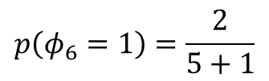
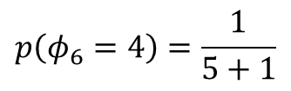
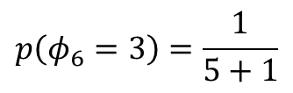
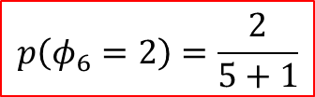
Chinese Restaurant Process
$θ_{i}$被比作进入餐厅的顾客，$φ_{k}$对应顾客就做的桌子，
第一个顾客就座于第一张桌子，
第$i$-th个顾客以正比于已经就坐于第$k$张桌子$φ_{k}$的顾客数$η_{k}$的概率就坐于第$k$张桌子，以正比于$α$的概率就坐于一张新桌子。
$$p\left(就坐于第k张桌子\right)=\frac{η_{k}}{α+\sum_{k}^{ }{η_{k}}}$$
$$p\left(就坐于一张新桌子\right)=\frac{α}{α+\sum_{k}^{ }{η_{k}}}$$
取值$α=$1时：
$$p\left(φ_{6}=1\right)=\frac{2}{5+1}$$
$$p\left(φ_{6}=2\right)=\frac{2}{5+1}$$
$$p\left(φ_{6}=3\right)=\frac{1}{5+1}$$
$$p\left(φ_{6}=4\right)=\frac{1}{5+1}$$

Slide 21

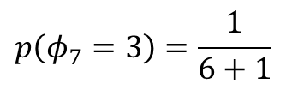
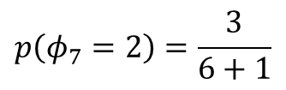
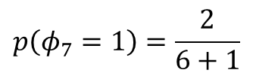
Chinese Restaurant Process
$θ_{i}$被比作进入餐厅的顾客，$φ_{k}$对应顾客就做的桌子，
第一个顾客就座于第一张桌子，
第$i$-th个顾客以正比于已经就坐于第$k$张桌子$φ_{k}$的顾客数$η_{k}$的概率就坐于第$k$张桌子，以正比于$α$的概率就坐于一张新桌子。
$$p\left(就坐于第k张桌子\right)=\frac{η_{k}}{α+\sum_{k}^{ }{η_{k}}}$$
$$p\left(就坐于一张新桌子\right)=\frac{α}{α+\sum_{k}^{ }{η_{k}}}$$
取值$α=$1时：
$$p\left(φ_{7}=1\right)=\frac{2}{6+1}$$
$$p\left(φ_{7}=2\right)=\frac{3}{6+1}$$
$$p\left(φ_{7}=3\right)=\frac{1}{6+1}$$
$$p\left(φ_{7}=4\right)=\frac{1}{6+1}$$

Slide 22
Chinese Restaurant Process
$θ_{i}$被比作进入餐厅的顾客，$φ_{k}$对应顾客就做的桌子，
第一个顾客就座于第一张桌子，
第$i$-th个顾客以正比于已经就坐于第$k$张桌子$φ_{k}$的顾客数$η_{k}$的概率就坐于第$k$张桌子，以正比于$α$的概率就坐于一张新桌子。
$$p\left(就坐于第k张桌子\right)=\frac{η_{k}}{α+\sum_{k}^{ }{η_{k}}}$$
$$p\left(就坐于一张新桌子\right)=\frac{α}{α+\sum_{k}^{ }{η_{k}}}$$
取值$α=$1时：

Slide 23
Indian Buffet Process
Beyond the limit of single label
在Latent Class Model:
每一个词汇仅仅属于一个标签（topic）
有限数目的latent labels: LDA
无限数据的latent labels: DPM
在Latent Feature(Latent structure) Models:
每一个object有多个latent feature(entities)
有限数目的latent feature: Finite Feature Model(FFM)
无限数目的latent feature: Indian Buffet Process(IBP)
Rows: data points
Columns: latent feature

Slide 24
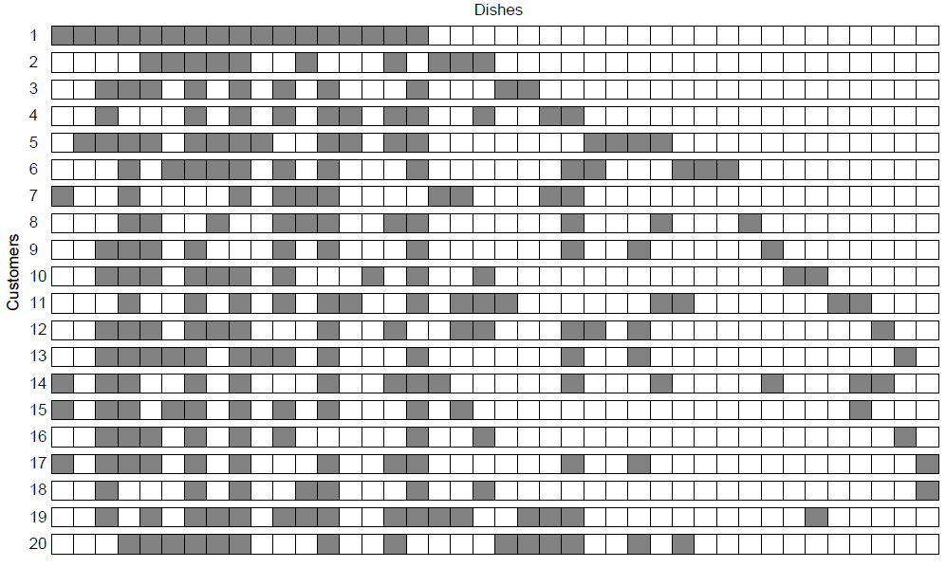
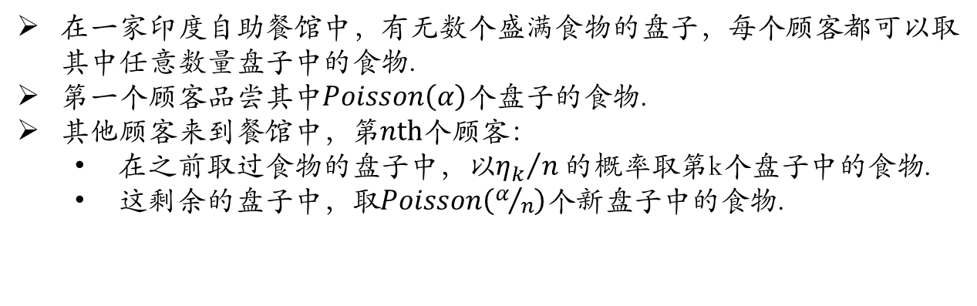
Indian Buffet Process
Indian Buffet Process-Customers & Dishes
在一家印度自助餐馆中，有无数个盛满食物的盘子，每个顾客都可以取其中任意数量盘子中的食物.
第一个顾客品尝其中$Poisson\left(α\right)个$盘子的食物.
其他顾客来到餐馆中，第$nth$个顾客：
在之前取过食物的盘子中，以${η_{k}}/n的概率取$第k个盘子中的食物.
这剩余的盘子中，取$Poisson\left(α/n\right)个$新盘子中的食物.

Slide 25
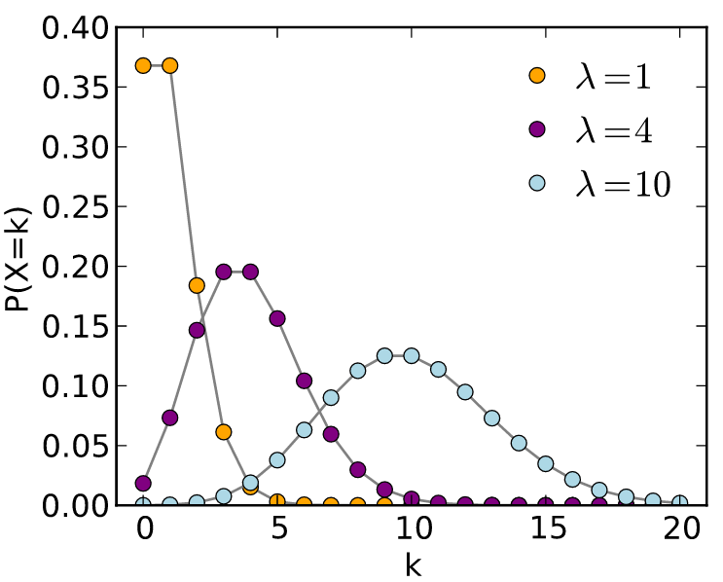
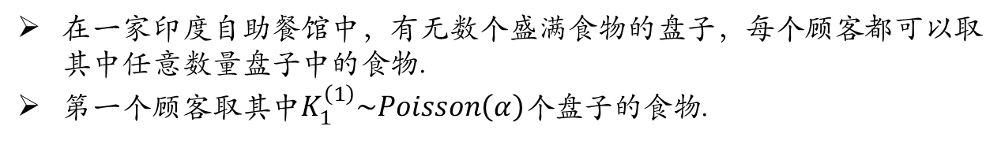
Indian Buffet Process
在一家印度自助餐馆中，有无数个盛满食物的盘子，每个顾客都可以取其中任意数量盘子中的食物.
第一个顾客取其中$K_{1}^{\left(1\right)}\sim Poisson\left(α\right)个$盘子的食物.

Slide 26
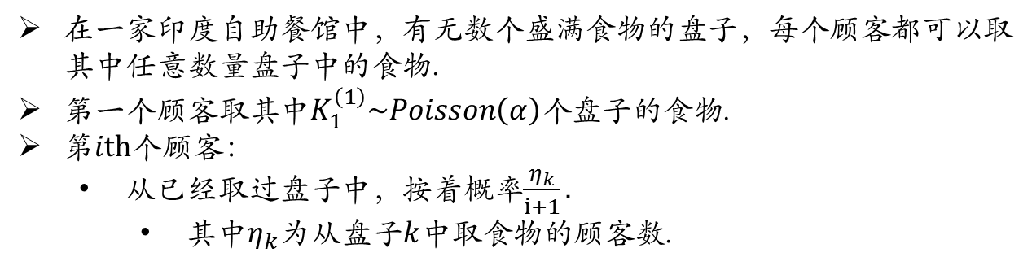
Indian Buffet Process
在一家印度自助餐馆中，有无数个盛满食物的盘子，每个顾客都可以取其中任意数量盘子中的食物.
第一个顾客取其中$K_{1}^{\left(1\right)}\sim Poisson\left(α\right)个$盘子的食物.
第$ith$个顾客：
从已经取过盘子中，按着概率$\frac{η_{k}}{i+1}.$
其中$η_{k}$为从盘子$k$中取食物的顾客数.

Slide 27
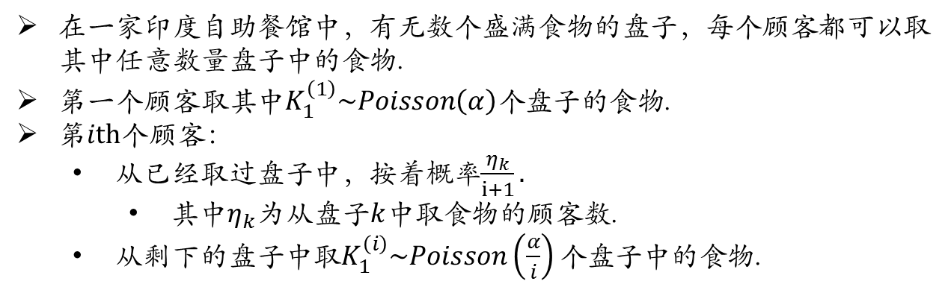
Indian Buffet Process
在一家印度自助餐馆中，有无数个盛满食物的盘子，每个顾客都可以取其中任意数量盘子中的食物.
第一个顾客取其中$K_{1}^{\left(1\right)}\sim Poisson\left(α\right)个$盘子的食物.
第$ith$个顾客：
从已经取过盘子中，按着概率$\frac{η_{k}}{i+1}.$
其中$η_{k}$为从盘子$k$中取食物的顾客数.
从剩下的盘子中取$K_{1}^{\left(i\right)}\sim Poisson\left(\frac{α}{i}\right)个$盘子中的食物.

Slide 28
Indian Buffet Process
在一家印度自助餐馆中，有无数个盛满食物的盘子，每个顾客都可以取其中任意数量盘子中的食物.
第一个顾客取其中$K_{1}^{\left(1\right)}\sim Poisson\left(α\right)个$盘子的食物.
第$ith$个顾客：
从已经取过盘子中，按着概率$\frac{η_{k}}{i+1}.$
其中$η_{k}$为从盘子$k$中取食物的顾客数.
从剩下的盘子中取$K_{1}^{\left(i\right)}\sim Poisson\left(\frac{α}{i}\right)个$盘子中的食物.

Slide 29
Indian Buffet Process
在一家印度自助餐馆中，有无数个盛满食物的盘子，每个顾客都可以取其中任意数量盘子中的食物.
第一个顾客取其中$K_{1}^{\left(1\right)}\sim Poisson\left(α\right)个$盘子的食物.
第$ith$个顾客：
从已经取过盘子中，按着概率$\frac{η_{k}}{i+1}.$
其中$η_{k}$为从盘子$k$中取食物的顾客数.
从剩下的盘子中取$K_{1}^{\left(i\right)}\sim Poisson\left(\frac{α}{i}\right)个$盘子中的食物.

Slide 30
Indian Buffet Process
在一家印度自助餐馆中，有无数个盛满食物的盘子，每个顾客都可以取其中任意数量盘子中的食物.
第一个顾客取其中$K_{1}^{\left(1\right)}\sim Poisson\left(α\right)个$盘子的食物.
第$ith$个顾客：
从已经取过盘子中，按着概率$\frac{η_{k}}{i+1}.$
其中$η_{k}$为从盘子$k$中取食物的顾客数.
从剩下的盘子中取$K_{1}^{\left(i\right)}\sim Poisson\left(\frac{α}{i}\right)个$盘子中的食物.

Slide 31
Indian Buffet Process
在一家印度自助餐馆中，有无数个盛满食物的盘子，每个顾客都可以取其中任意数量盘子中的食物.
第一个顾客取其中$K_{1}^{\left(1\right)}\sim Poisson\left(α\right)个$盘子的食物.
第$ith$个顾客：
从已经取过盘子中，按着概率$\frac{η_{k}}{i+1}.$
其中$η_{k}$为从盘子$k$中取食物的顾客数.
从剩下的盘子中取$K_{1}^{\left(i\right)}\sim Poisson\left(\frac{α}{i}\right)个$盘子中的食物.

Slide 32
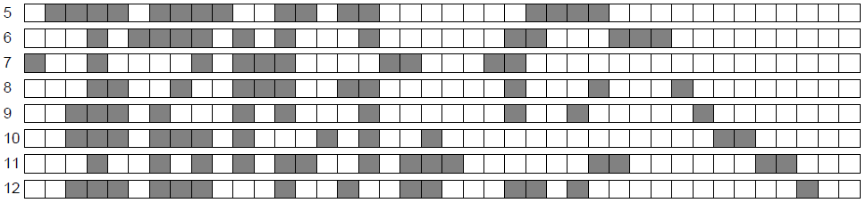
Indian Buffet Process
在一家印度自助餐馆中，有无数个盛满食物的盘子，每个顾客都可以取其中任意数量盘子中的食物.
第一个顾客取其中$K_{1}^{\left(1\right)}\sim Poisson\left(α\right)个$盘子的食物.
第$ith$个顾客：
从已经取过盘子中，按着概率$\frac{η_{k}}{i+1}.$
其中$η_{k}$为从盘子$k$中取食物的顾客数.
从剩下的盘子中取$K_{1}^{\left(i\right)}\sim Poisson\left(\frac{α}{i}\right)个$盘子中的食物.

Slide 33
Indian Buffet Process
More talk on applications
Applications:
As prior distribution in models with infinite number of features.
Modeling Protein Interactions
Models of bipartite graph consisting of one side with undefined number of elements.
Binary Matrix Factorization for Modeling Dyadic Data
Extracting Features from Similarity Judgments
Latent Features in Link Prediction
Independent Components Analysis and Sparse Factor Analysis
More on inference:
Stick-breaking representation (Yee Whye Teh et al., 2007)
Variational inference (Finale Doshi-Velez et al., 2009)
Accelerated Inference (Finale Doshi-Velez et al., 2009)

Slide 34
Nonparametric Bayesian
非参贝叶斯模型
非参贝叶斯(Nonparametric Bayesian)
属于贝叶斯方法的范畴，而又不同于传统的贝叶斯方法，它能够在混合模型中根据数据量的大小，自动学习混合模型中参数的个数
应用在分类中，它则能够自动学习到分类的数目，避免了人为设定分类个数的问题。使用非参贝叶斯的好处是：因为它属于贝叶斯思想的范畴，因此在模型的表示、推理、学习过程中能够直接使用贝叶斯中的方法，而且对模型的构建更加自由
主要难点是：非参贝叶斯目前处于发展阶段，模型构建太过抽象，难以理解
常见非常贝叶斯模型：
 | NB模型
分类 | Dirichlet Process
 | Poisson Process
 | Beta Process
 | Gamma Process
回归 | Gaussian Process

Slide 35
Nonparametric Bayesian
其他相关算法
Models for time series
Hierarchical models for sharing structure
Infinite Hidden Markov Model / HDP-HMM (Beal, Ghahramani, Rasmussen, 2002; Teh, Jordan, Beal, Blei, 2006; Fox, Sudderth, Jordan, Willsky, 2008)
infinite factorial HMM / Markov IBP (van Gael, Teh, Ghahramani, 2009)
beta process HMM (Fox, Sudderth, Jordan, Willsky, 2009)
hierarchical Dirichlet processes (Teh, Jordan, Beal, Blei, 2006)
hierarchical beta processes (Thibaux, Jordan, 2007)

Slide 36
参考文献
David Blackwell and James B. MacQueen. ―Ferguson Distributions via PolyaUrn Schemes.‖ Annals of Statistics 1(2), 1973, 353-355.
David M. Bleiand Michael I. Jordan. ―Variational inference for Dirichlet process mixtures.‖ Bayesian Analysis1(1), 2006.
Thomas S. Ferguson. ―A Bayesian Analysis of Some Nonparametric Problems‖ Annals of Statistics1(2), 1973, 209-230.
Zoubin Gharamani. ―Non-parametric Bayesian Methods.‖ UAI Tutorial July 2005.
Teg Grenager. ―Chinese Restaurants and Stick Breaking: An Introduction to the Dirichlet Process
R.M. Neal. Markov chain sampling methods for Dirichlet process mixture models. Journal of Computational and Graphical Statistics, 9:249-265, 2000.
C.E. Rasmussen. The Infinite Gaussian Mixture Model. Advances in Neural Information Processing Systems12, 554-560. (Eds.) Solla, S. A., T. K. Leenand K. R. Müller, MIT Press (2000).
Y.W. Teh. ―Dirichlet Processes.‖ Machine Learning Summer School 2007 Tutorial and Practical Course.
Y.W. Teh, M.I. Jordan, M.J. Beal and D.M. Blei. ―Hierarchical Dirichlet Processes.‖ J. American Statistical Association101(476):1566-1581, 2006.

Slide 37
Thank you!
非参贝叶斯模型
IIP组暑期讨论班
南京大学计算机科学与技术系

